Slide 2
RECONNAISSANCE DES TERRES
Notes:
Nous reconnaissons que nous nous sommes réunis sur le territoire traditionnel d’un grand nombre de Premières Nations et nous reconnaissons leur relation et leur gestion de cette terre à travers les âges. Nous cherch​​ons à établir une nouvelle relation avec les peuples originels de cette terre, fondée sur l'honneur et le profond respect.”

Slide 3
DÉTAILS TECHNIQUES
Communication
Microphones: Tous les participants seront mis en sourdine pendant le wébinaire.
Boîte de clavaradage: Vous pouvez partager des commentaires et des ressources entre vous pendant la session dans la boîte de clavardage.
Q & R: Tapez vos questions dans la boîte Question/ Réponse (l’icône est en bas de votre écran). Vos questions seront posées directement aux conferencier.e.s à la fin de leur présentation.
LSQ
Mettre le pointeur sur la ligne de separation verticale. Faire glisser la ligne de gauche à droite pour agrandir our minimiser la taille de la fenêtre principale. Vous pouvez aussi utilliser la fonction en haut de votre écran à droite.
Sous-titrage codé : activer ou désactiver

Slide 4
.
DÉTAILS TECHNIQUES
ÉVALUATION
Nous aimerions recevoir vos commentaires sur les connaissances que vous avez acquises lors de cette session ainsi que vos suggestions pour de futures présentations. Veuillez prendre un instant pour répondre à notre sondage.
une notification vous sera envoyée avec un lien pour le sondage à la fin de la session.
un courriel de suivi vous sera aussi acheminé avec un lien vers le sondage.
Enregistrement
Cet évènement est enregistré. L’enregistrement sera disponible sur le site de EAPO www.eapon.ca et sur le site de CNPEA cnpea.ca dans quelques jours.
Les liens et documents partagés lors du webinaire seront également publiés

Slide 5
Respect de la vie privée et de la confidentialité
Conformément à notre engagement à préserver votre vie privée et votre confidentialité, nous ne répondrons aujourd’hui qu’aux questions générales ayant trait au wébinaire.
Si vous souhaitez discuter de circonstances personnelles spécifiques, nous vous invitons à contacter PMAO après ce séminaire pour organiser une conversation confidentielle afin que nous puissions vous aider davantage.

Slide 6
Réseau canadien pour la prévention du mauvais traitement des aînés
MISSION
Le RCPMTA oeuvre pour améliorer la sensibilisation, les soutiens, et la capacité pour developper une approche coordonnée nationale envers la maltraitance et la negligence des aînés. Nous promouvons les droits des aînés par la mobilisation des connaissances, la collaboration, la réforme des politiques et l’education.
VISION
Toutes les personnes aînées au Canada ont accès aux services et soutiens nécessaires pour mener une vie de qualité dans leurs communautés et vivre sans craindre la violence ou la négligence.
@cnpea www.cnpea.ca

Slide 7
MISSION
PMAO envisage un Ontario où TOUS les aînés sont à l’abri de la violence, ont une voix forte, se sentent en sécurité et respectés.
ACTION
Sensibilisation, éducation et formation, collaboration avec des organisations partageant les mêmes idées et aide à la coordination des services et à la défense des intérêts.

Slide 8
Les personnes aînées mènent le changement : Comment développer un réseau de prévention de la maltraitance envers les aînés

Slide 9
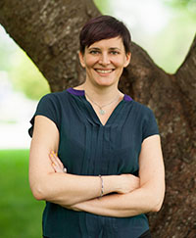
Bénédicte Schoepflin, Directrice du Réseau canadien pour la prévention du mauvais traitement des aînés (elle) Bénédicte travaille au RCPMTA depuis 2015 et en est devenu la directrice en 2018. Avant cela elle a travaillé pour le BC Law Institute et sa division le Centre canadien d'études sur le droit des aînés en tant de Directrice des communications.

Slide 10
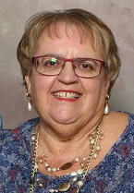
Denise Lemire, Présidente, Réseau de prévention de la maltraitance des aînés francophones de l'Ontario Denise Lemire œuvre au sein de la francophonie depuis 40 ans, à titre de chercheure, consultante, présidente d’organismes, et bénévole active. Elle est présentement présidente du Réseau de prévention de la maltraitance des aînés francophones de l'Ontario et représentante du Centre Pauline-Charron au conseil d’administration de la FARFO Régionale Ottawa. Denise siège aussi au Conseil d’administration de la FARFO provinciale et à celui de l’Assemblée de la francophonie de l’Ontario. Elle siège depuis 5 ans au Conseil d’administration du Réseau canadien pour la prévention du mauvais traitement des aînés, où elle apporte son expertise au niveau de la francophonie.

Slide 11
Lancé en avril 2024
Disponible sur:
www.futureus.cnpea.ca en français et en anglais
Notes:
On March 24th 2022, CNPEA released Future Us, A Roadmap to Elder Abuse Prevention. You can access it at futureus.cnpea.ca. The document and website are available in English and in French Today, I will walk you through this new engagement strategy we developed.

Slide 12
Merci aux membres de notre comité consultatif
Alberta Elder Abuse Awareness Council (AEAAC)
• British Columbia Association of Community Response Networks (BC CRN)
• Elder Abuse Prevention Ontario (EAPO)
Northwest Territory Seniors’ Society (NWT Seniors’ Society)
• Prevention Elder Abuse Manitoba (PEAM)
• SeniorsNL et NL Elder Abuse Prevention Network
• Membres de la communauté de pratique Ce n’est pas correct!

Slide 13
Nous sommes aussi redevants aux organismes suivants pour leurs travaux antérieurs :
L’Initiative nationale pour le soin des personnes âgées : Intervention Communautaire Coordonnée Contre la Maltraitance des Aînés
Gouvernement de l’Alberta Addressing elder abuse: a toolkit for developing a coordinated community response - Open Government (alberta.ca)

Slide 14
Futur Nous:
FAIRE UNE PRIORITÉ de la prévention de la maltraitance et de la négligence envers les personnes âgées dans chaque communauté.
CRÉER ET SOUTENIR des réseaux de prévention des mauvais traitements contre les personnes âgées à l’échelle locale, régionale et nationale. Les réseaux procurent une infrastructure essentielle pour l’échange de renseignements, la mobilisation des connaissances, la recherche et l’engagement continu de l’ensemble des secteurs et des communautés.
APPRENDRE À CHACUN à reconnaître les signaux d’alarme de la maltraitance et de la négligence, à réagir de manière sûre et efficace et à savoir où référer pour trouver de l’aide dans la communauté.

Slide 15
Pourquoi a-t-on besoin des reseaux de prévention?
Infrastructure essentielle pour soutenir le travail de prévention
Pour construire une réponse pancanadienne de citoyens éduqués et engagés.
Composante essentielle d’un système circulatoire pour faciliter un flux constant de renseignements, d’idées et d’innovations qui peut atteindre toutes les collectivités, qui mène des activités locales, régionales et nationales.
Soutiennent et encouragent l’action au niveau communautaire.

Slide 16
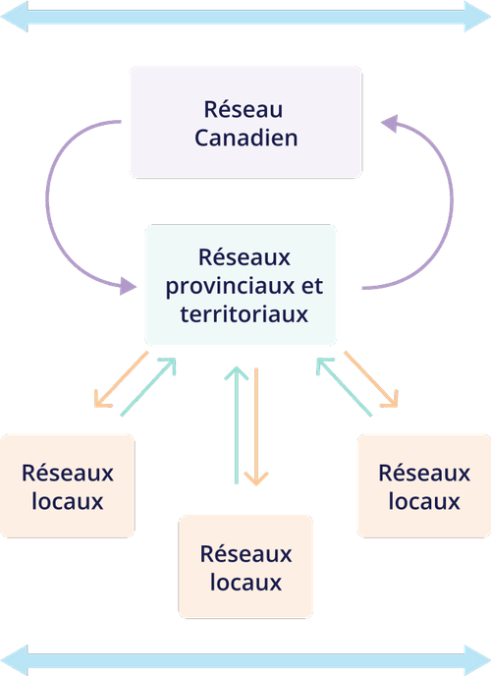
Notre vision : Bâtir une infrastructure de réseaux
Activités des réseaux
RCMPTA
Connecteur des savoirs
Convoquer/soutenir les réseaux P/T
Webinaires
Réseau d'apprentissage
Recherche
Réseaux P/T
Offrir de la formation
Animer/soutenir les réseaux locaux
Participer au réseau national
Réseaux locaux
Offrir de l’information
Responsable de la coordination de la communauté locale
Participer au réseau P/T
L’information circule en amont, en aval et dans tout le système.

Slide 17
Nous avons estimé les coûts de maintien de l'infrastructure pancanadienne des réseaux
Investissement fédéral
9,5M $ en financement annuel
-3M $ en financement de base pour le Réseau canadien
-6,5M $ pour les initiatives des P/T
Investissement Provincial-Territorial
2.5M $ investissement annuel
700K $ financement de base pour les reseaux P/T
1.8M $ pour les initiatives des réseaux locaux
Investissement municipal
30K $ investissement annuel – financement de base pour les réseaux locaux

Slide 18
NUNAVUT
TN & LAB
Déja en route….
X Stratégie AA
X Réseau provincial X Financement annuel
Stratégie AA
Réseau provincial
X Financement annuel
POINT DE DÉPART PANCANADIEN- Réseaux actuels
YUKON
YUKON
NOUVELLE ÉCOSSE
X Stratégie AA
X Réseau provincial
X Financement annuel
Stratégie AA
X Réseau provincial
X Financement annuel
8 Provinces-Territoires ont une stratégie AA (EA Strategy)
6 Provinces-Territoires ont un réseau AA (EA network)
4 de ces réseaux reçoivent un financement annuel
TNW
IPE
Stratégie AA
Réseau provincial
Financement annuel
X Stratégie AA
X Réseau provincial X Financement annuel
COLOMBIE BRITANNIQUE
NOUVEAU-BRUNSWICK
Stratégie AA
Réseau provincial
Financement annuel
X Stratégie AA
X Réseau provincial X Financement annuel
ALBERTA
SASKATCHEWAN
MANITOBA
ONTARIO
QUÉBEC
Stratégie AA
Réseau provincial
X Financement annuel
X Stratégie AA
X Réseau provincial
X Financement annuel
Stratégie AA
Réseau provincial
Financement annuel
Stratégie AA
Réseau provincial
Financement annuel
Stratégie AA
X Réseau provincial
X Financement annuel
Notes:
Et ici on ne parle pas de la communauté francophone. Nous n’avons pas encore les renseignements à ce sujet.

Slide 19
Le Guide Le personnes aînées mènent le changement est organisé en trois sections :
RÉFLECTION
ACTION
CROISSANCE

Slide 20
RÉFLECTION
Incarner le changement | Joindre le geste à la parole
Vue d’ensemble : Nous sommes tous des acteurs du changement social
Théorie du changement : Joindre le geste à la parole pour la prévention
Questions directrices
Un nouveau cadre
Développement
communautaire
Créer une dimension
éthique
Pratiquer l’humilité culturelle

Slide 21
La discrimination systémique fondée sur l’âge est un obstacle à la prévention (reconnaître la réalité des RPMTPA)
INDIVIDU
SOCIÉTÉ
COMMUNAUTÉ
RELATIONS
Le fait de s’en remettre au bénévolat pour contester des normes sociales
bien ancrées qui favorisent les mauvais traitements envers les personnes aînées est une forme d’exploitation et une forme de violence structurelle qui cause des préjudices. On ne peut pas compter uniquement sur les bénévoles pour s’attaquer à des problèmes aussi profonds. La maltraitance envers les aînés n’est pas un problème individuel.

Slide 22
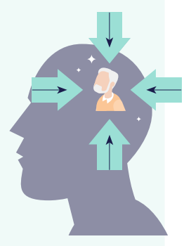
La discrimination fondée sur l’âge
L’âgisme est une forme de préjugé qui - déshumanise les personnes aînées et justifie les comportements de maltraitance à leur égard. - ferme les yeux sur les conséquences de la discrimination, des mauvais traitements, de la
négligence et de l’isolement social des personnes aînées, de leurs familles et de leurs
communautés.
Les mauvais traitements envers les personnes aînées ne sont pas seulement un problème qui concerne une seule personne, ils sont la manifestation la plus néfaste de l’âgisme.

Slide 23
S’orienter vers la prévention
Le développement communautaire est un processus qui offre une base solide.
L’établissement d’un nouveau cadre pour les services à la personne, qui met l’accent sur les relations et la voix des survivants victimes autochtones est recommandé dans l’Enquête nationale sur les femmes et les filles autochtones disparues et assassinées (FFADA).
Dans le cadre des soins collectifs, le bien-être et la santé émotionnelle des membres sont considérés comme une responsabilité partagée par le groupe - en remplacement de relations à un sens qui sont fondées sur diverses dynamiques de pouvoir, sur le sacrifice et sur la charité. Travailler pour établir une dimension éthique dans chaque réunion et effort.
Appliquer les principes tenant compte des traumatismes et de la violence permettent d’accroître l’équité et l’humilité culturelle en tant qu’individu et en tant qu’organisme et collectivité.

Slide 24
2. ACTION
Les personnes aînées mènent le changement
Création d’un réseau
Objectif et pratique
Établir une compréhension commune des mauvais traitements envers les personnes aînées et de l’âgisme

Slide 25
Établir une compréhension commune des mauvais traitements envers les personnes aînées
Ne supposez pas que tout le monde comprend la question de la même manière.
Questions pour orienter la discussion:
Suggestion: rassembler les renseignements clés sur la maltraitance et l’agisme

Slide 26
Chacun contribue à façonner le « futur nous »
Lancer une conversation au sein de
la collectivité
Organiser une réunion publique
Inviter les personnes qui travaillent avec les personnes âgées

Slide 27
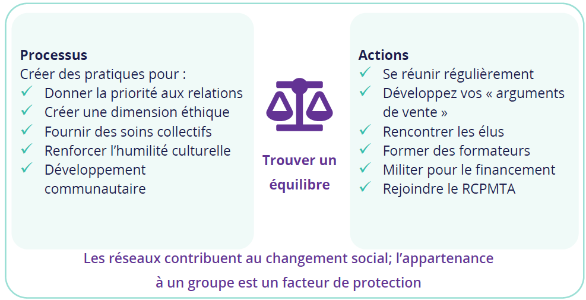
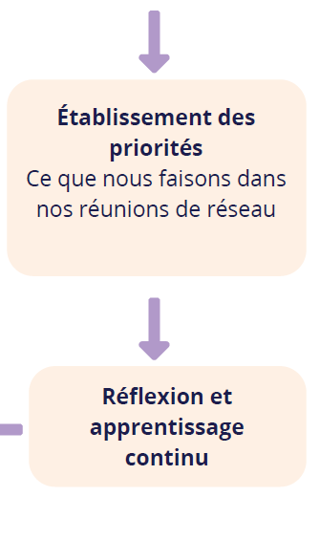

Slide 28
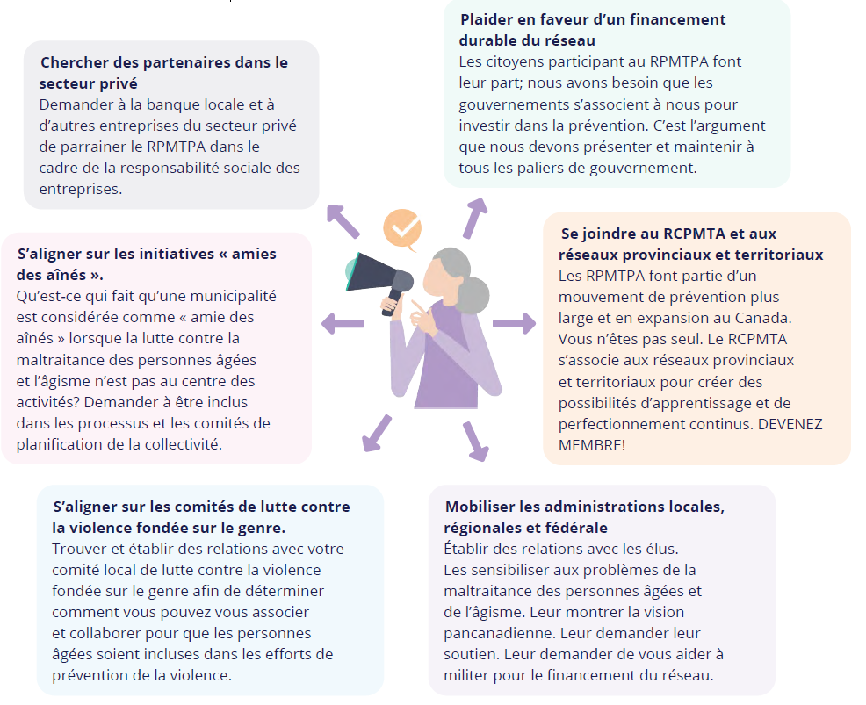
3. CROISSANCE
Défense des intérêts
Stratégies

Slide 29
Le future depend de vous, rejoignez-nous!
Guide: Les personnes aînées mènent le changement
Ajoutez votre épingle sur notre carte virtuelle
Partagez Futur Nous et ce nouveau guide avec vos contacts ou sur les réseaux sociaux.
Dites-nous ce que vous faites. Nous continuons à mesurer les progrès.
Notes:
Benedicte: We both hope that this presentation has inspired you to take action and support this strategy in any way you can. We're going to need as many of you as possible to embrace Future Us and to mobilize.
We know that we are all getting started at different stages. The way or ways you choose to contribute may look different, depending on who and where you are and that's ok.
Share Future Us widely through your networks and contact lists by email or on social media. Talk about it in your communities. Start thinking how you can participate in this collective effort. We have created a toolkit to help you take action. It contains ideas and letter templates that you can use to support your efforts. Just head to futureus.cnpea.ca and click on the Toolkit tab.
On the same site, you will also find an interactive map. Tell us what's happening where you are, let us know what you are doing by adding yourself to the map. We will keep monitoring progress over the next few years. The work is just starting, what you do makes a huge difference! So stay in touch with us!

Slide 30
En bref, Futur Nous : Une feuille de route pancanadienne pour la prévention de la maltraitance des personnes âgées
Les gouvernements peuvent financer des réseaux locaux, régionaux et nationaux de lutte contre la maltraitance des personnes âgées afin de créer une infrastructure capable de faire le travail de changement social à long terme .
Les voisins, les amis, les membres de la famille et les collègues peuvent apprendre à reconnaître les signes avant-coureurs de la maltraitance des personnes âgées et à réagir en toute sécurité, avec soutien et efficacité.
Les dirigeants de toute organisation qui travaille avec des personnes âgées peuvent former le personnel sur la maltraitance des personnes âgées et accroître l'équité en matière d'âgisme.
Les communautés peuvent reconnaître officiellement la maltraitance des personnes âgées comme un problème prioritaire.
CITOYENNES ET CITOYENS ORGANISATIONS COMMUNAUTÉS GOUVERNEMENT

Slide 32
Il Nous Ferait Plaisir D’avoir De Vos Nouvelles!
Veuillez prendre quelques minutes pour compléter notre sondage.
Votre opinion compte!

Slide 33
RESTONS EN CONTACT!
Bénédicte Schoepflin
Directrice, RCPMTA
benedictes.cnpea@gmail.com
www.cnpea.ca
Margaret MacPherson
Research Associate, CREVAWC
Project Lead, It’s Not Right!
m.macpherson@execulink.com
Futur Nous en lign: www.futureus.cnpea.ca (option FR / ANG en haut à droite)
Devenez membre à https://cnpea.ca/en/get-involved
Retrouvez-nous sur les reseaux @cnpea
Notes:
If you are curious to learn more, we have created a 5-module learning series, hosted by our partner NICE. Each module explores ideas and priorities to address elder abuse in Canada for Research, Practice, Policy and the Law. The modules air this week, today, as well as March 30 and 31. They will be accessible on NICE's learning platform after that. You can sign up for them at the link on the screen or find the information at cnpea.ca under CNPEA Projects. You can also connect with Margaret and I directly with questions and feedback.

Slide 34
Raeann Rideout
Directeur des partenariats stratégiques
705.927.3114
rrideout@eapon.ca
www.eapon.ca
@EAPreventionON

Slide 35
Thank you
Merci
Miigwech

